Slide 1
«Лошадки бывают разные»
Автор коллекции лошадок:
Статиевская Лиза
Воспитатели: Балталаева А.С.

Slide 2
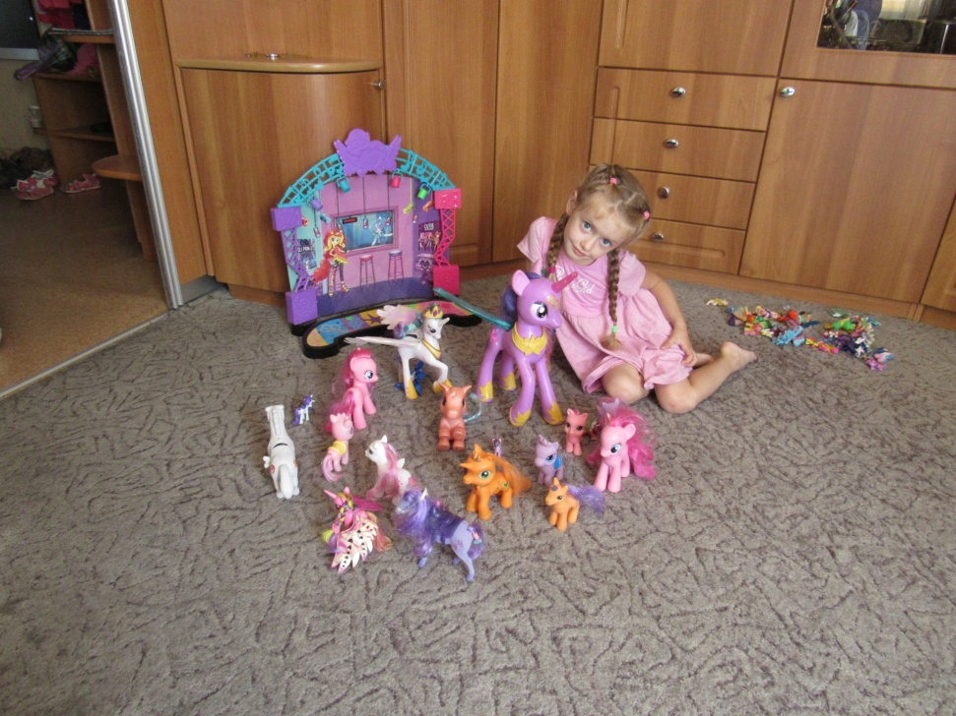
Мы всегда вместе

Slide 3
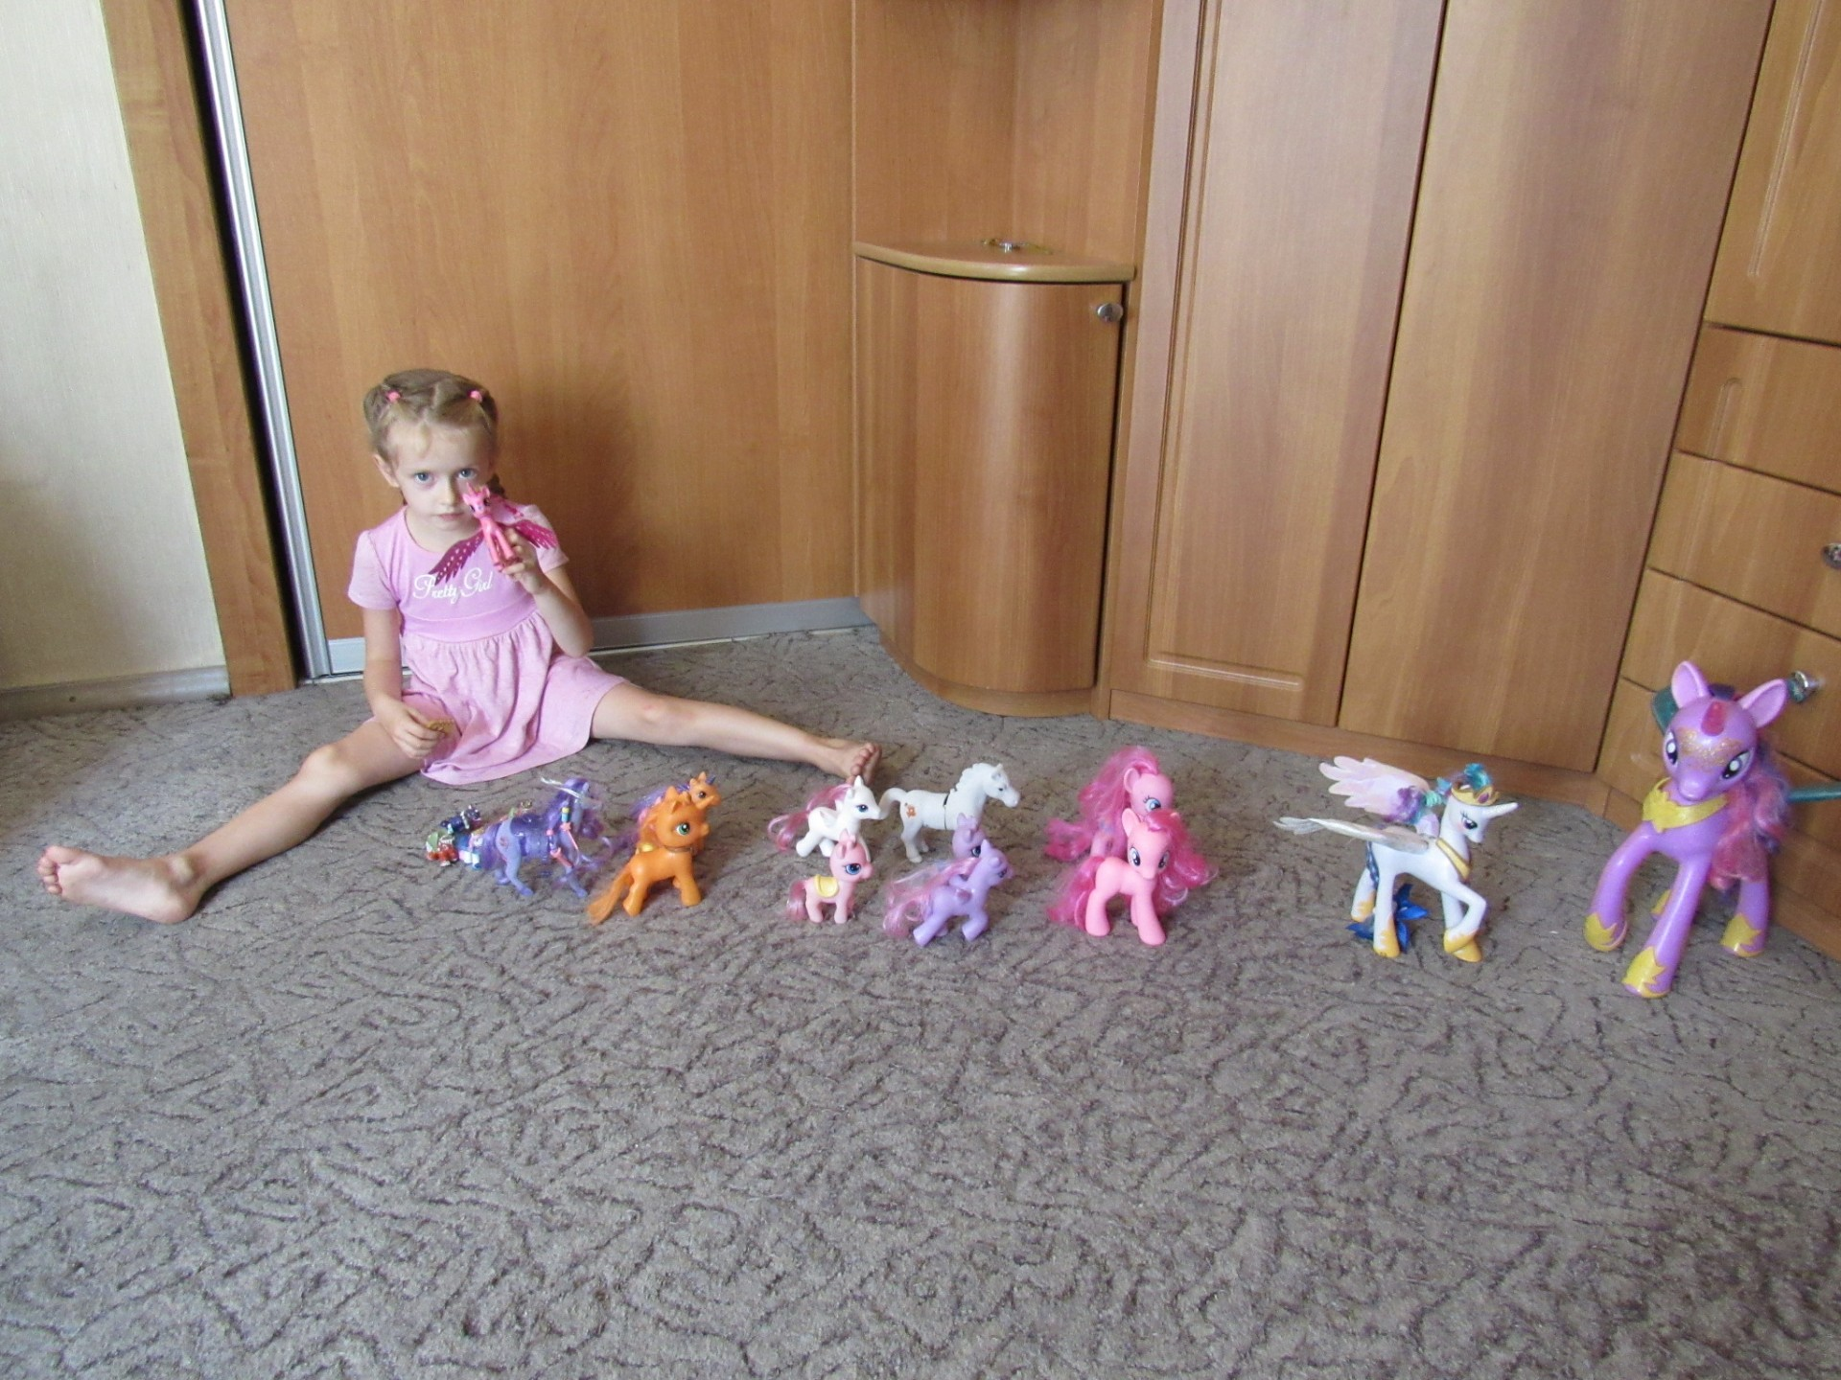
Все друг друга понимают…

Slide 4
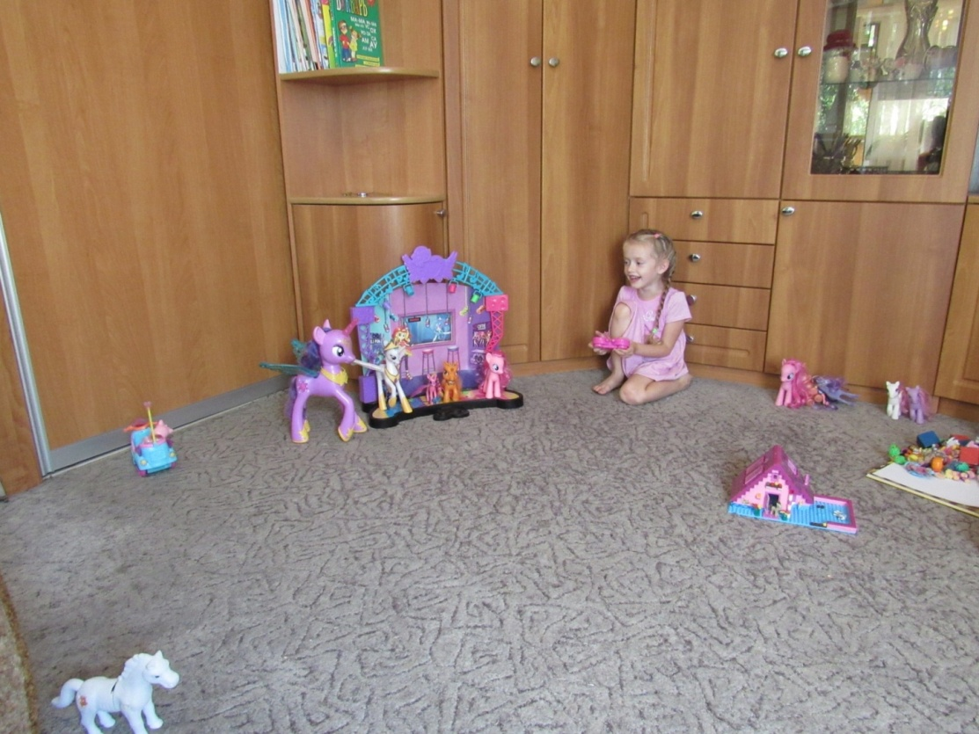
А здесь мои лошадки любят отдыхать

Slide 5
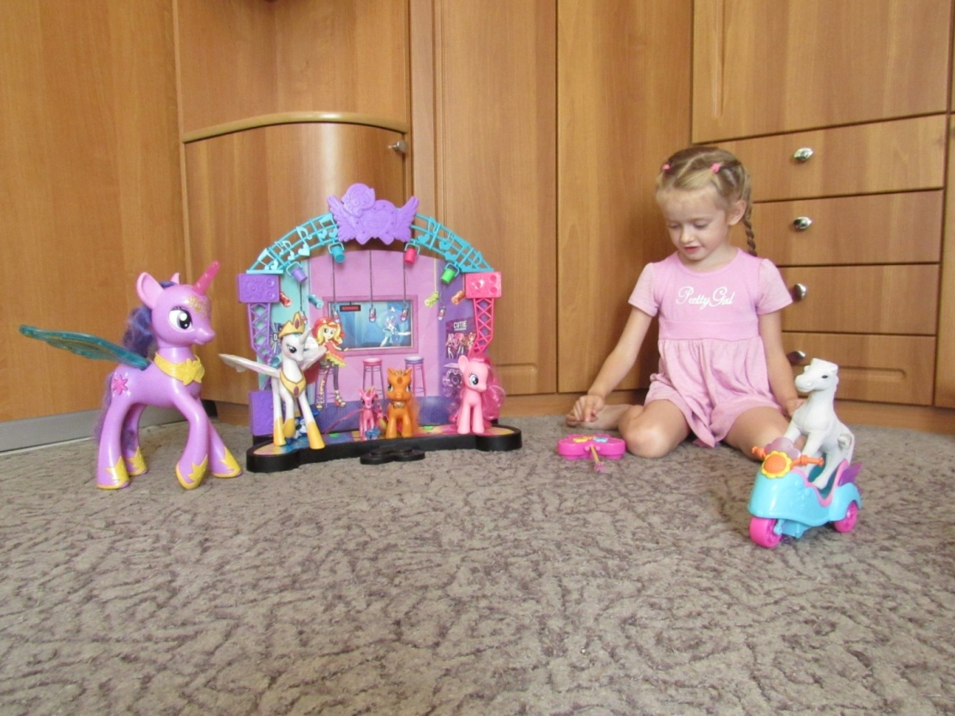
Сегодня музыкальный день

Slide 6
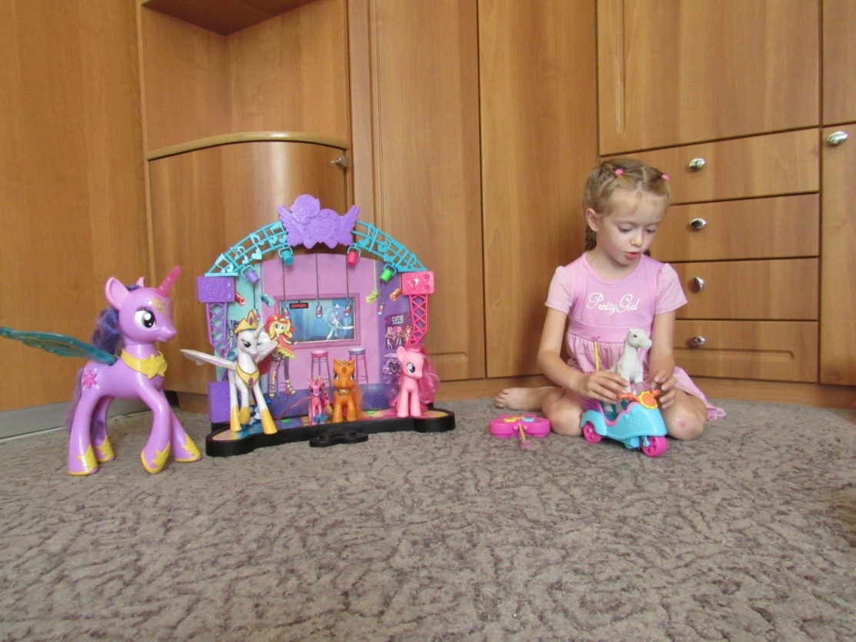
Катаемся на мотоцикле

Slide 7
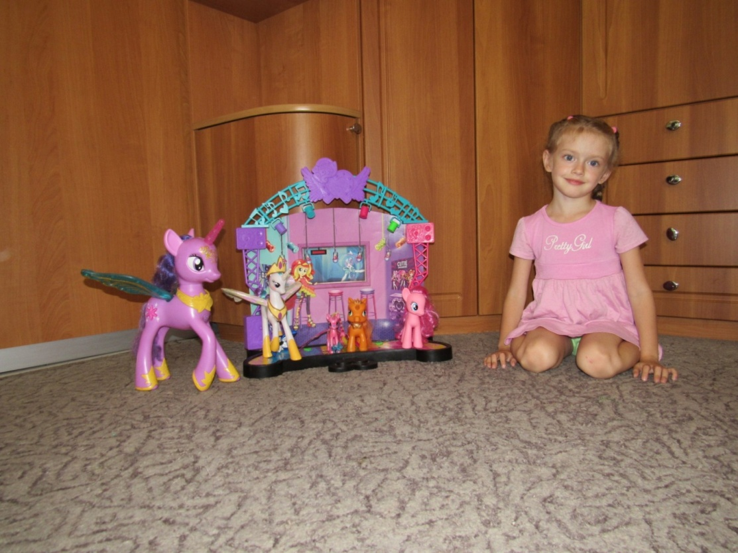
Вот так мы живем!

Slide 8
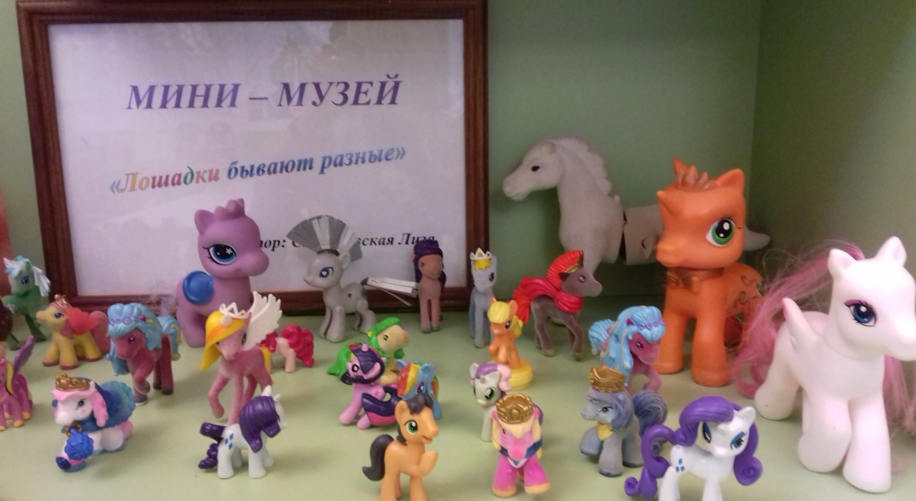
Наша первая выставка

Slide 9
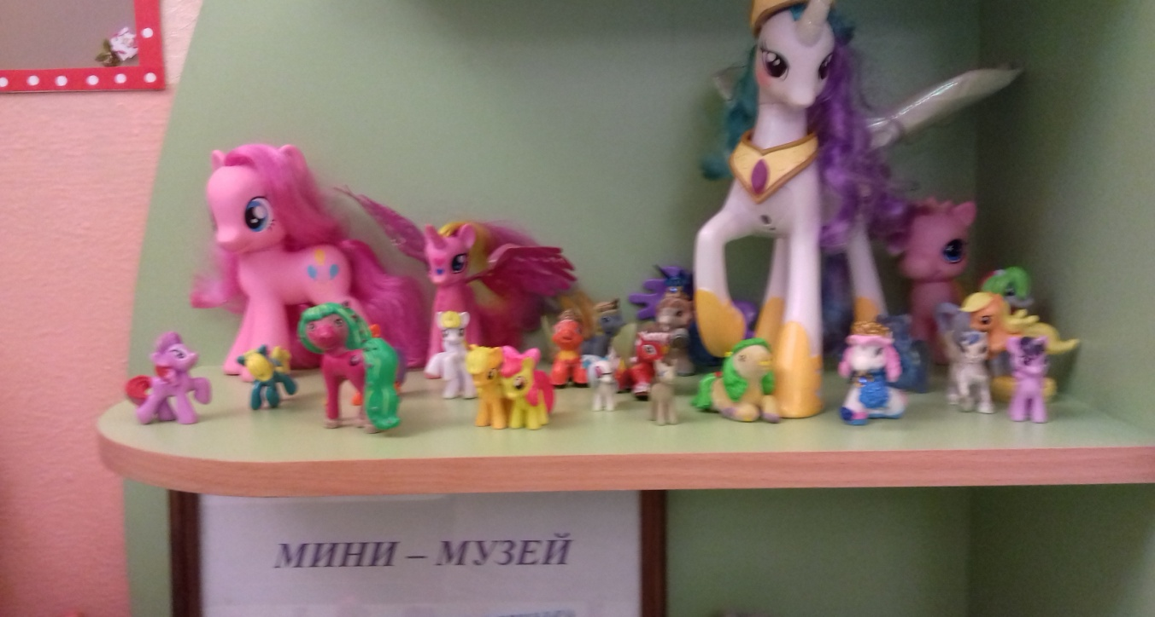
Это было очень интересно!

Slide 10
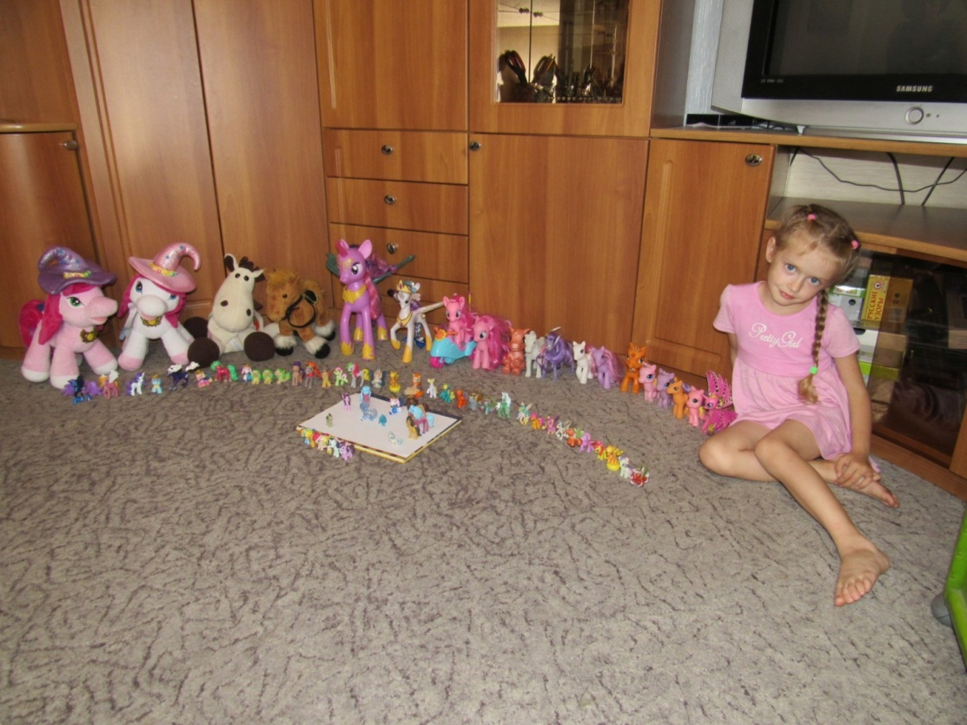
До новых встреч!

